Slide 1
STRUKTUR POLITIK
ADIYANA SLAMET, M.SI

Slide 2
Struktur Politik
Ketika berbicara struktur politik maka yang akan diperbincangkan adalah tentang mesin politik sebagai lembaga yang dipakai untuk mencapai tujuan.

Slide 3
Berdasarkan jenisnya mesin politik terbagi dua yaitu :
Mesin politik Informal (infrastruktur politik)
Mesin politik formal (suprastruktur politik)

Slide 4
Struktur Politik Indonesia.
Suprastruktur politik yaitu : Kehidupan politik pemerintahan yang berkaitan dengan kehidupan lembaga-lembaga negara, fungsi dan wewenang serta hubungan kewenangan antar lembaga negara yang ada.
Suprastruktur politik Indonesia sebagai berikut :
Legislatif
MPR = DPR + DPD
A
P
B
N
/
K
E
U
A
N
G
A
N
UU
Eksekutif
Presiden/wapres +
Kabinet
Yudikatif
Kekuasaan kehakiman
MA, MK dan KY
Eksaminatif
BPK

Slide 5
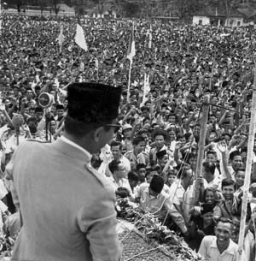
2. Infrastruktur politik yaitu :
kehidupan politik rakyat yang berkaitan dengan pengelompokan warganegara atau anggota masyarakat kedalam berbagai macam golongan yang biasanya disebut sebagai kekuatan sosial politik.
Infastruktur politik di Indonesia terdiri atas :
a. Partai politik ( political party)
b. Kelompok Kepentingan (Interest group)
c. Kelompok penekan (preassure group)
d. Media komunikasi politik (media of political cumunicatian)
e. Kelompok wartawan (journalism group)
f. Kelompok mahasiswa (student group)
g. Tokoh politik ( political figres)

Slide 6
Hubungan Supra struktur politik dengan Infra struktur politik adalah sebagai berikut :
Unsur-unsur yang ada dalam supra struktur dan infra struktur politik saling mempengaruhi,
dimana supra struktur politik sebagai pembuat keputusan akan mendapat masukan, tuntutan dan aspirasi dari infra struktur politik,
sebaliknya Infra struktur akan menopang dan melaksanakan segala produk dan kebijakan supra struktur politik.
Berjalan dan berfungsinga lembaga-lembaga negara atau organisasi pemerintahan dipengaruhi oleh komponen-komponen kehidupan politik rakyat.

